Slide 1



EIFODEC
Escuela De Integración Y Formación Deportiva
Expresión Artística Y Entrenamiento Laboral
Lic. Rosa Lucas Berna

Slide 2


Slide 3
Nuestra Iniciativa
Emprendimiento socio productivo.
En base a las ideas propuestas por el Lic. Javier, luz para el mundo propone realizar un estudio de mercado para emprender una empresa.
El estudio lanzo que una empresa de limpieza es lo mas optimo.
Se presenta un proyecto a luz para el mundo.

Slide 4
Fue creado
Creado a fines del 2016
Brindo sus servicios a partir del 2017
Financiado por la cooperación austriaca
Por un año

Slide 5
Con el propósito
La necesidad de generar las condiciones para una mejor y mayor inclusión laboral de los jóvenes especiales desde las capacidades formadas y cualificadas en los procesos de entrenamiento laboral.
De responder a:
La necesidad de contribuir a la sostenibilidad de los procesos de formación e inclusión laboral desarrollados por EIFODEC.

Slide 6
¿Quiénes somos?
Misión
Visión
Brindar a la población cochabambina óptimos servicios de limpieza y mantenimiento en general de domicilios, empresas e instituciones públicas y privadas desde un enfoque de aprovechamiento de oportunidades para la inclusión social y laboral
Una empresa social líder en servicios óptimos en limpieza a nivel departamental y nacional, con capacidad de recursos humanos calificados, técnicos y , financieros. Referente en su rubro como instancia que contribuye al desarrollo económico desde la promoción de la inclusión social y laboral de personas con discapacidad.

Slide 7

¿Qué ofrecemos?
Servicios
de calidad
Emisión de factura
Responsabilidad
Procesos tecnificados
Puntualidad
Servicios
Promoción de la RSE
Limpieza
Honestidad
RRHH
calificados
Precios competitivos
Óptimos

Slide 8
Nuestros servicios
Eventual
Modalidades
Fijo (permanente)
Mantenimientos constante
Generales Y/o Especiales piso, cocina
Dirigidas a:
- Personas
- Empresas Publicas y Privadas
- Instituciones (oficinas, clínicas, fabricas, entidades, colegios, domicilio, etc.)

Slide 9

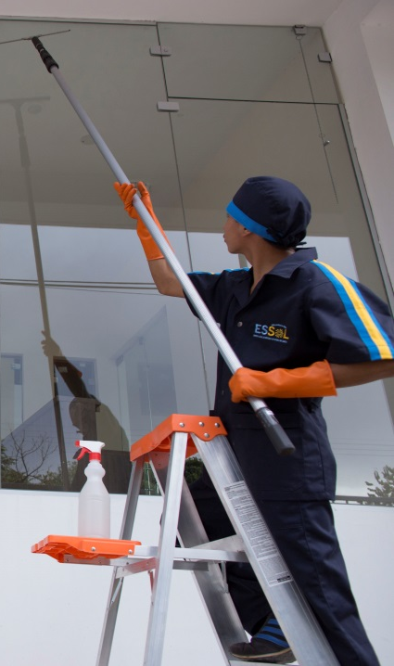
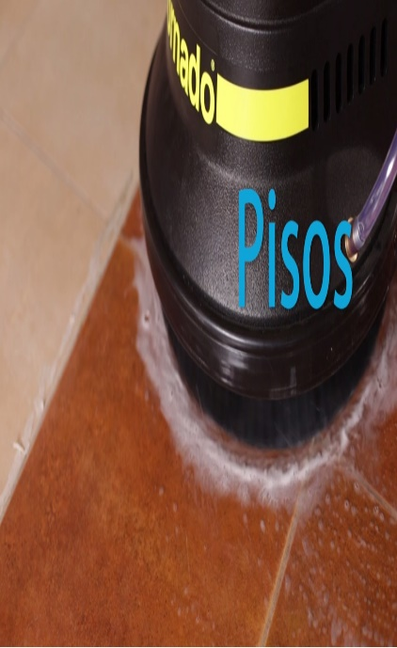
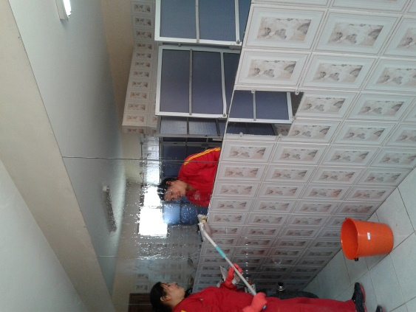
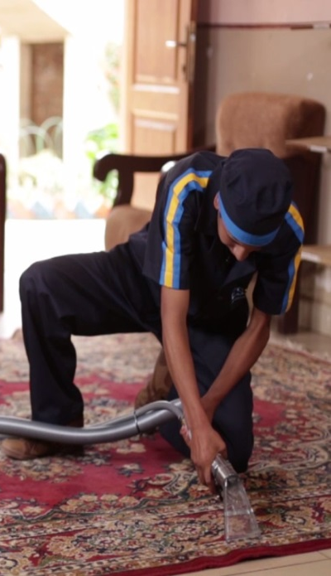
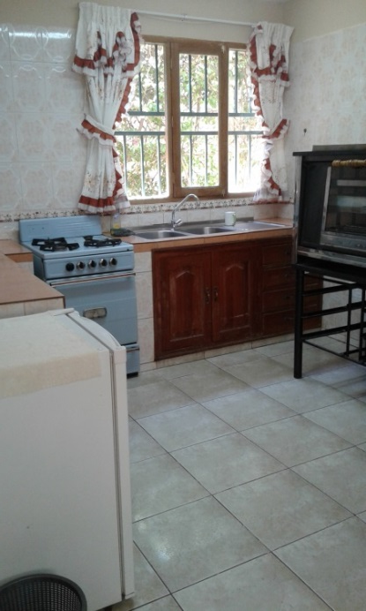
Desinfectado y desgrasado de cocina
Lavado y secados de alfombras con agua de presión y extracción de polvo
Desinfectado y satanización de baños
Lavado y pulido de pisos
Limpieza de vidrios
Ofrecemos una Importante alternativa frente al cumplimiento de la Responsabilidad Social Empresarial – RSE
RSE: Es un compromiso adquirido por empresas dedicadas generalmente a la persecución de fines económico o comerciales. Dicho compromiso es voluntario y busca el mejoramiento social, económico y ambiental de la sociedad, Ley 223, 393.

Slide 10

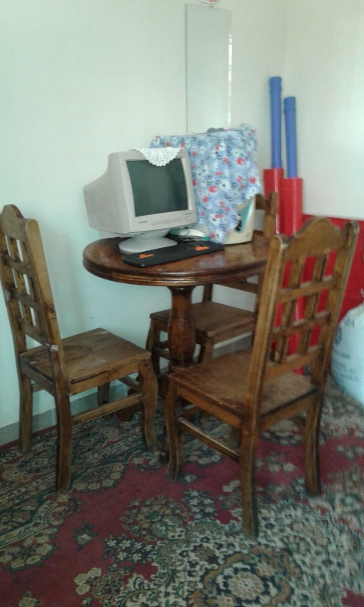
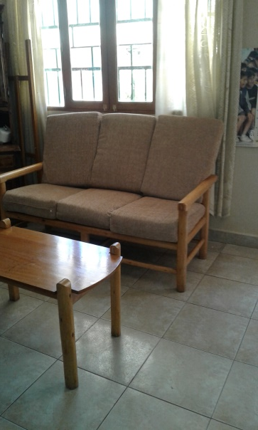
Mantenimiento y desempolvado en domicilios y oficinas

Slide 11
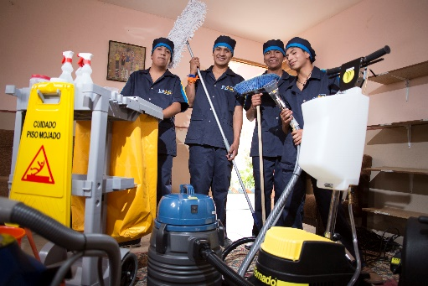
Como trabajamos
Supervisión de trabajo
Uso de maquinaria
Materiales e insumos
Uso adecuado de implementos de trabajo-Seguridad laboral
Costos
Experiencia de nuestro trabajo
Edificio Ekros
Constructora A&F
Spa samsara- fam. Villazon Soliz

Slide 12
Personal
2017
Gerente
Dos personas de medio tiempo
2018
Dos supervisoras
Se contrata personas sin discapacidad eventuales.
2019
Supervisora
Dos empleados pagados por el PAE
Un empleado pagado por servicios
Dos eventuales
Ocho empleados eventuales.

Slide 13
Conclusión
Es la única empresa creado en el país para incluir personas con discapacidad
Empresa en proceso de consolidación por las características que tiene, trabajar con personas con discapacidad, eso es un gran beneficios y también un obstáculos. Un beneficios por que les da la oportunidad a personas con discapacidad de ser incluidos, ejercer sus derechos y tener un proyecto de vida y por otro lado es un obstáculos por la competencia de mercado, la gente quiere rapidez excelencia en el trabajo y eso es lo que no se puede lograr , por muy entrenados que estén los chicos
Se ha logrado que dos empleados sea pagado por el Programa PAE.
Essol brinda un espacio para realizar entrenamiento laboral en coordinación con el área laboral

Slide 15
Gracias
Empresa Social de Servicios Óptimos en Limpieza
Teléfono Fax: (4)4724499, correo electrónico: elimpiezaessol@gmail.com
Dirección: Calle Concordia s/n y Nicaragua-Urbanización San Pedro Magisterio-Zona El Castillo
Cochabamba, Sacaba - Bolivia

